Slide 1
Тема урока: «Вычитание чисел в пределах 1000 с переходом через разряд вида 910 – 659, 310 – 63 ». 5 класс
Подготовила учитель математики
МКСКОУ школы-интерната
VIII вида пгт. Пижанка Кировской области
Царегородцева Т.Н.

Slide 2
Вот и прозвенел звонок
Начинается урок
Очень тихо вы садитесь
И работать не ленитесь

Slide 3
Сосчитать
950 - 40
300 - 80

Slide 4
Найдите разность чисел
145 и 5
289 и 89
400 и 50

Slide 5
Уменьшите
870 на 130
650 на 300

Slide 6
Сосчитайте
На сколько 5 меньше, чем 21?
На сколько 17 больше, чем 9?

Slide 7
Игра «Распутай клубок».
- 50 = - 60 =
10 + =
200 + 500 =

Slide 8
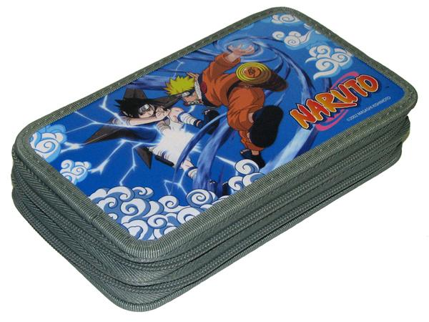
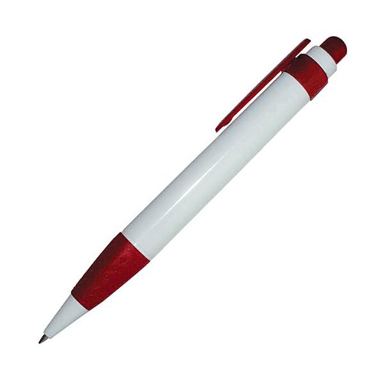
На сколько рублей дешевле…?
56р. 8р.

Slide 9
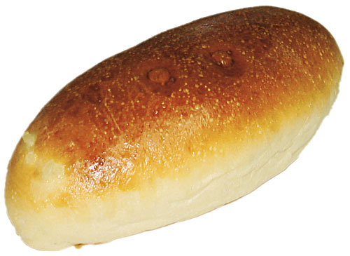
Хватит ли 20р.?
Цена 9р. 50к.

Slide 10
Задача – шутка.
8м 800см

Slide 11
Продолжи числовой ряд.
210, 310, 410, 510…

Slide 12
Выбери примеры.
410 - 38 500 – 156 810 – 642 1 000 - 642 970 – 659
310 – 63 710 – 160
610 – 90

Slide 13
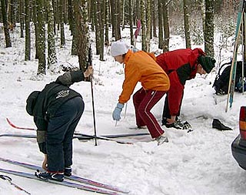

Slide 14
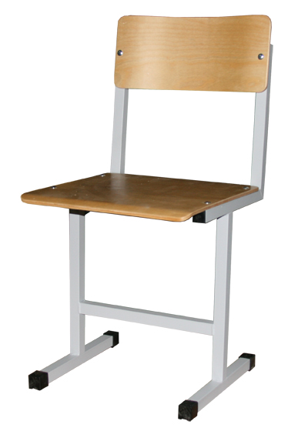
Задача.
Для школы – интерната привезли 210 новых стульев. Для учащихся младших классов привезли 49 стульев, для учащихся старших классов 75 стульев, а остальные стулья для актового зала. Сколько стульев для актового зала привезли?

Slide 15
Самостоятельная работа.
стр.102, N 388 (2)
Варианты 1,2 решают самостоятельно.

Slide 16
Оцените свои работы.
Ошибок нет – отлично.
1 ошибка – очень хорошо.
2 ошибки – хорошо.
3 ошибки – хорошо, но можно лучше.
4 ошибки – стоит задуматься.

Slide 17
Домашнее задание.
Стр. 103 № 393
(1 и 2 столбики), для любителей математики весь номер.

Slide 18
Окончен урок, и выполнен план.
Спасибо, ребята, огромное вам.
За то, что упорно и дружно трудились,
И знания точно уж вам пригодились.

Slide 19
Молодцы!

Slide 20
Урок прошел удачно.
Я доволен собой!
Мне было трудно, но я cправился с заданиями. Я вполне доволен собой!
Мне было очень трудно. Мне нужна помощь!

Slide 21
Используемые ресурсы.
http://www.google.ru/search?newwindow=1&hl=ru&site=imghp&tbm=isch&source=hp&biw=1517&bih=698&q
http://www.google.ru/search?newwindow=1&hl=ru&site=imghp&tbm=isch&source=hp&biw=1517&bih=698&q
http://images.yandex.ru/?clid=1874802&win=42#!/yandsearch?text=пенал&uinfo=sw-1349-sh-673-fw-1307-fh-467-pd-1
http://images.yandex.ru/?clid=1874802&win=42#!/yandsearch?text=ручка&pos=4&uinfo=sw-1349-sh-673-fw-1124-fh-467-pd-
http://www.google.ru/imgres?q=пирожок&newwindow=1&hl=ru&biw=1517&bih=741&tbm=isch&tbnid=sy6CPIkNYPrZ5M:&imgrefur
http://www.google.ru/search?newwindow=1&hl=ru&site=imghp&tbm=isch&source=hp&biw=1517&bih=698&q
http://www.okunevaya.ru/index.php?services
http://zhivite.ru.com/kontrolnie-raboti-po-matematike-5-klass-perova.html
http://www.google.ru/search?newwindow=1&hl=ru&site=imghp&tbm=isch&source=hp&biw=1517&bih=698&q
http://www.google.ru/search?newwindow=1&hl=ru&site=imghp&tbm=isch&source=hp&biw=1517&bih=698&q=
http://www.google.ru/search?newwindow=1&hl=ru&site=imghp&tbm=isch&source=hp&biw=1517&bih=698&q=
http://39shkola.ru/content/final-konkursa-minuta-slavy
http://allmuz.org/melody/%F1%EA%E0%E7%EA%E8+%E7%E8%EC%ED%E5%E3%EE+%EB%E5%F1%E0

